Slide 1
ČESKÝ STATISTICKÝ ÚŘAD

Slide 2
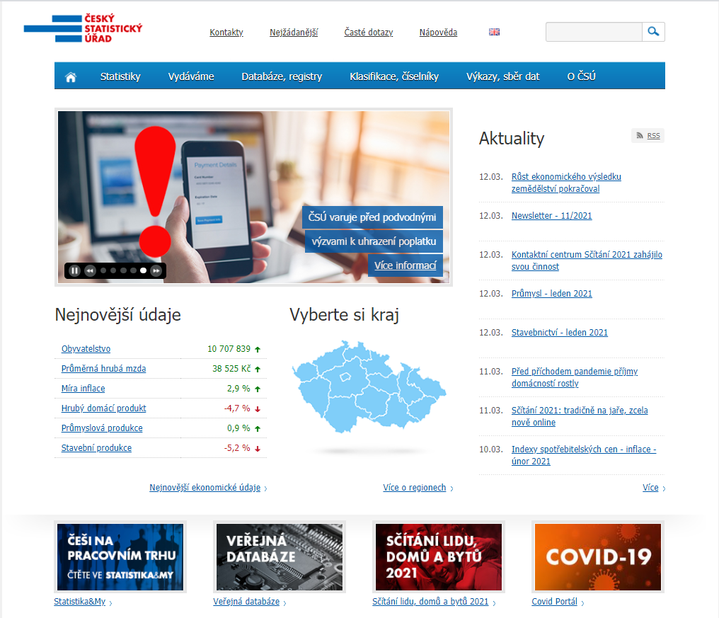
Rychlé informace, tiskové zprávy, aktuality
„Více“ – archiv aktualit
Nejžádanější informace
Výběr kraje na mapce → prezentace příslušné krajské správy ČSÚ
„Více o regionech“ – souhrnná stránka s daty za všechny kraje ČR
Pravidelně aktualizované nejdůležitější údaje za celou ČR
Prezentace a probíhající projekty ČSÚ
Další ukazatele

Slide 3
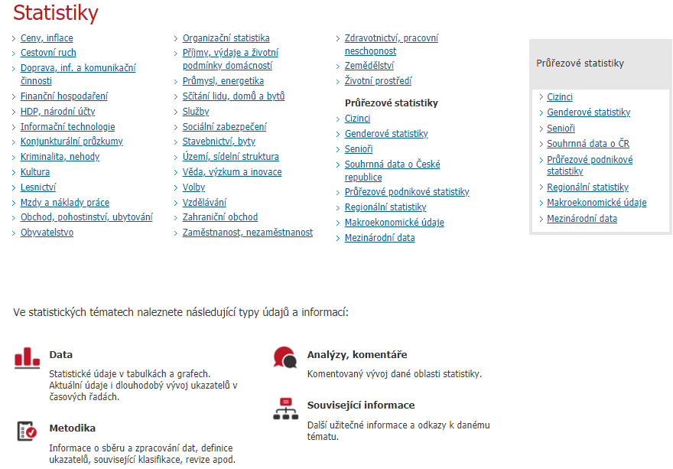
Sekce „Statistiky“
Statistiky: nejrychlejší přístup k datům z jednotlivých statistických oblastí
Např. HDP, obyvatelstvo
Průřezové statistiky: data za více statistických oblastí
Data: časové řady, grafy, publikace, nejaktuálnější data z publikací a další související údaje
Metodika (+ klasifikace, definice)
Analýzy, komentáře: vývoj dané oblasti statistiky komentovaný odborníky ČSÚ
Související informace: např. data odjinud, prezentace z TK

Slide 4
Sekce „Vydáváme“
Ročenka
Časopis Statistika & My
Katalog produktů - přehledný a úplný seznam všech výstupů ČSÚ (publikace, časové řady, revize, analýzy, rychlé informace a data)
Analýzy, komentáře - komentovaný vývoj dané oblasti statistiky; Časové řady - dlouhodobý a aktualizované dle témat;
Publikace - publikace tříděné podle roků témat; Rychlé informace - všechny vydané Rychlé informace tříděné podle roků a témat;
Tiskové zprávy - informace o aktuálním dění, upozornění na zajímavosti, pozvánky na TK; Právě vydané produkty
Otevřená data - datové sady se statistickými údaji, výsledky voleb, číselníky a informacemi o ČSÚ v otevřeném strojově zpracovatelném formátu; Ročenky - statistické ročenky ČR od roku 2004, krajské, demografické a další tematické ročenky;
Časopisy - periodika vydávaná ČSÚ: Statistika, Demografie, Statistika & My; Newsletter - výběr z výstupů ČSÚ;
Pro studenty - datové sady pro studentské práce, odkazy na katedry statistiky, počty studentů a absolventů, vzorové lekce pro učitele;
Objednávky, formuláře - on-line objednávkový formulář, kontakty, předplatné, prodejna; Infografiky - zajímavá a aktuální statistická data zpracovaná vizuálně poutavou formou;
Informace na základě zvláštních zákonů – údaje zveřejňované na základě zvláštních zákonů shromažďované a zpracovávané k jiným než statistickým účelům.

Slide 5
Sekce „Databáze, registry“
Veřejná databáze - jednotný a základní datový zdroj pro prezentaci statistických dat určených především pro veřejnost;
Databáze národních účtů - makroekonomické údaje;
Databáze demografických údajů za obce ČR - údaje jsou rozděleny na dvě části: Územní změny, počty obyvatel, narození, zemřelí a stěhování za roky 1971 až 2017 a Sňatky, rozvody a potraty za roky 1991 až 2017;
Databáze demografických údajů za vybraná města ČR - prezentace demografických údajů ve vybraných městech v dlouhé časové řadě navazuje na dříve vydávanou publikaci ČSÚ „Vývoj základních demografických ukazatelů ve vybraných městech ČR ́“;
Databáze pohybu zboží přes hranice - údaje o vývozu a dovozu, dle přeshraničního pohybu zboží;
Registr ekonomických subjektů (IČO) - průběžně aktualizovaný veřejný seznam právnických, fyzických osob s postavením podnikatele a organizačních složek státu, které jsou účetními jednotkami;
Registr osob - je jedním ze základních registrů veřejné správy. Eviduje právnické osoby a organizační složky právnických osob, podnikající fyzické osoby, podnikající zahraniční osoby a organizační složky zahraničních osob, organizace s mezinárodním prvkem, organizační složky státu a orgány veřejné moci;
Registr sčítacích obvodů a budov - je veřejný seznam územních prvků, budov nebo jejich částí (vchodů) s přidělenými popisnými nebo evidenčními čísly, v popisném a souřadnicovém vyjádření. V registru můžete vyhledávat budovy a údaje o nich, dále různé územní celky, např. obce, městské části, katastrální území;
Ubytovací zařízení ČR - hromadná ubytovací zařízení jsou uváděna na úrovni obce, informace jsou dostupné přes interaktivní mapu ČR, na níž si uživatel vybere požadovaný kraj, okres a obec;
Obecná databáze Eurostatu v češtině - předdefinované tabulky statistických srovnání EU27 a dalších zemí, jejichž zdrojem je Eurostat.

Slide 6
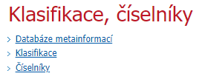
Sekce „Klasifikace, číselníky“
Databáze metainformací - přehled a plné znění klasifikací, číselníků a ukazatelů používaných v informačním systému ČSÚ. Databáze umožňuje vyhledávání, prohlížení vazeb, stahování dokumentů;
Číselníky - přehled a plné znění vybraných číselníků spravovaných ČSÚ. Číselník je uspořádaný seznam kódů a jim přiřazených významů;
Klasifikace - přehled a plné znění všech klasifikací spravovaných ČSÚ. Klasifikace je hierarchicky uspořádané třídění určitých ekonomických, sociálních nebo demografických jevů či procesů.
Aplikace Číselníky, Klasifikace, Ukazatele.

Slide 7
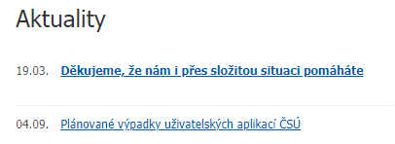
Sekce „Výkazy, sběr dat“
Aplikace umožňující vyplňovat výkazy přes internet
Především pro respondenty, kteří poskytují ČSÚ údaje v rámci své zpravodajské povinnosti
Elektronické pořizování výkazů (DANTE WEB) - slouží respondentům pro vyplňování výkazů prostřednictvím internetu;
Výkazy podle IČO - aplikace, ve které po zadání IČO snadno zjistíte, jaké výkazy máte vyplnit;
Program statistických zjišťování - seznam všech statistických zjišťování na daný rok a jejich popis;
Termíny předkládání výkazů - přehledný kalendář termínů, kdy odesílat výkazy do ČSÚ;
O výkazech - proč vyplňovat výkazy, návod na vyplnění, vzory, kontakty,, nejčastější dotazy a další informace pro respondenty;
Šetření u domácností - druhy, metodika a způsob šetření, vyhledávání druhu šetření a tazatele podle adresy;
Ověření tazatele - pro zvýšení důvěryhodnosti vydává ČSÚ tazatelům "průkaz tazatele", pomocí kterého prokazují své oprávnění k práci pro ČSÚ. Lze ověřit pořadové číslo, platnost průkazu a vybrané osobní údaje tazatele, které lze porovnat s OP a pověřením
Demografická hlášení - informace + elektronické pořizování výkazů - hlášení o uzavření manželství, o rozvodu, o narození, o úmrtí;
Intrastat - základní pokyny, informace a podklady k praktickému provádění statistiky obchodu se zbožím mezi Českou republikou a ostatními členskými státy Evropské unie.

Slide 8
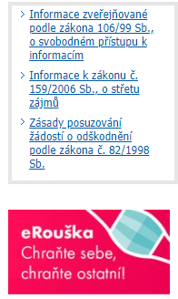
Sekce „O ČSÚ“
Český statistický úřad (ČSÚ) je ústředním orgánem státní správy České republiky. Byl zřízen dne 8. ledna 1969 zákonem č. 2/1969 Sb., o zřízení ministerstev a jiných ústředních orgánů státní správy.
Struktura a vedení úřadu - informace o vedení úřadu, jeho organizační struktura a popis České statistické rady;
Klíčové dokumenty - výroční zprávy, závěrečný účet, legislativa, vnitřní strategické dokumenty;
Aktivity ČSÚ - ankety, aktuální a již proběhlé akce, konference, spolupráce s dalšími institucemi, Evropský statistický systém, mezinárodní spolupráce
Projekty - přehled projektů realizovaných i aktuálně probíhajících nejen za finanční podpory prostředků Evropské unie;
Nabídka služeb - kompletní seznam služeb s přímými kontakty na konkrétní pracovníky, úřední hodiny, objednávky, formuláře, ceník;
Pro média - komunikace se zástupci médií, organizace tiskových konferencí, vydávání tiskových zpráv, článků a podkladů pro novináře. Vydávání časopisů ČSÚ (Demografie, Statistika a Statistika & My) a dalších publikací; Úřední deska - povinně zveřejňované informace
Protikorupční agenda - interní protikorupční program ČSÚ, doplnění a aktualizace, poradní orgány, Etický kodex zaměstnance ČSÚ;
Veřejné zakázky a výběrová řízení - profil zadavatele, vyhlášené veřejné zakázky a výběrová řízení zadavatele, archiv smluv;
Ochrana osobních údajů (GDPR) - informace o zpracování a ochraně osobních údajů dle nařízení EP 2016/679 pro uživatele webu, respondenty, uchazeče o zaměstnání, příjemce a uživatele služeb; Nabídka nepotřebného majetku - aktuální nabídka vyřazeného majetku, například výpočetní techniky, nábytku, nemovitostí atd.;
Historie úřadu - podrobný popis historie statistiky od 18. století po současnost; Ocenění ČSÚ - přehled získaných cen; Volná místa - informace o pracovních příležitostech v ČSÚ.

Slide 9
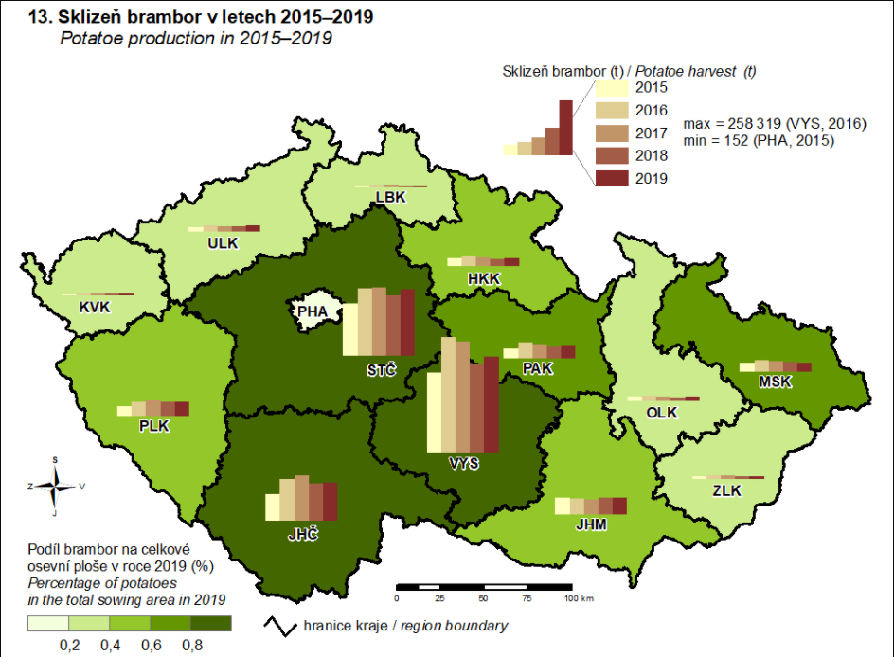
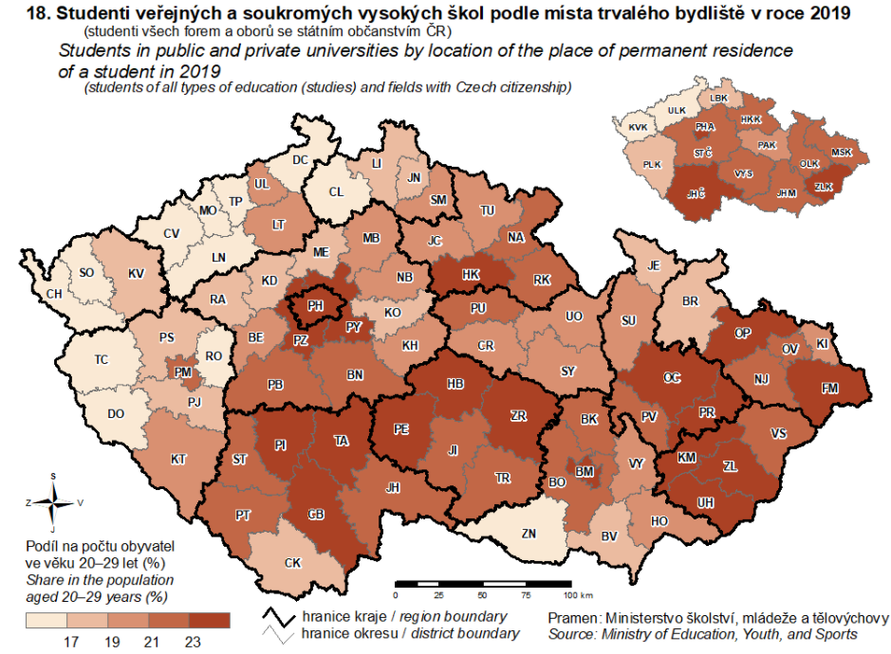
Zajímavé údaje
Mnoho publikací v sobě zahrnuje “mapy a kartogramy, např. https://www.czso.cz/csu/czso/srovnani-kraju-v-ceske-republice-2020 → https://www.czso.cz/csu/czso/mapy-a-kartogramy-sn78wyik5n
Eurostat databáze v ČJ: https://apl.czso.cz/pll/eutab/html.h
Veřejná databáze: https://vdb.czso.cz/vdbvo2/ (možnost vlastního
výběru https://vdb.czso.cz/vdbvo2/faces/cs/index.jsf?page=uziv-dotaz# )
Statistika na webu: https://www.czso.cz/csu/czso/statistika_na_webu_nove_trendy
Celá sekce pro studenty, zejm. data: https://www.czso.cz/csu/czso/data_pro_skolni_a_studentske_prace

Slide 10
KDYŽ SI NEVÍM RADY
Nápověda: https://www.czso.cz/csu/czso/napoveda
FAQ: https://www.czso.cz/csu/czso/caste-dotazy
Kontakty na ČSÚ (konkrétní části): https://www.czso.cz/csu/czso/kontakty
... (a) nebo napište nám ☺

